Slide 1

SQL JOINS
Son sentencias que combinan registros entre diferentes tablas y esto se realiza con datos que tengan en común las tablas.
m. En c. Niels henrik Navarrete manzanilla

Slide 2

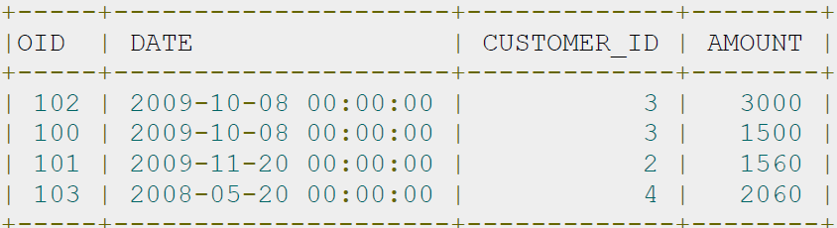
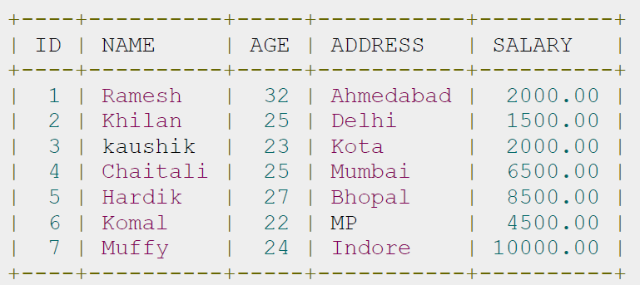
SQL JOINS
Crear dos tablas:
Clientes
Ordenes

Slide 3
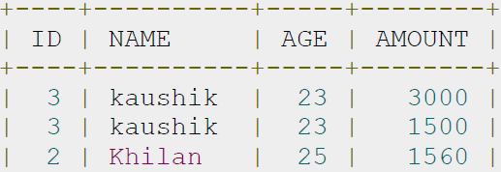


SQL JOINS
Ejemplo de Join

Slide 4
SQL JOINS
El uso del JOIN, debe combinarse con la clausula WHERE.
Varios de los operadores que hemos visto son usados también en las tablas que se unen como: =, <, >, <>, <=, >=, !=, BETWEEN, LIKE, and NOT;
El operador mas habitual es: “ = “
Existen diferentes tipos de Joins tales como:
INNER JOIN
LEFT JOIN
RIGHT JOIN
FULL JOIN
SELF JOIN
CARTESIAN JOIN

Slide 5
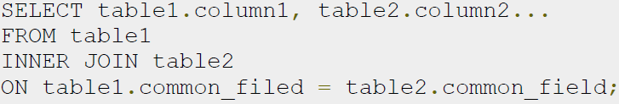
INNER JOIN Unión Interno
Es el mas utilizado de los JOIN, a veces se refiere como EQUIJOIN.
Crea una nueva tabla de resultados mediante la combinación de valores de las columnas de dos tablas (Tabla1 y Tabla 2), con base a un predicado de unión. La consulta compara cada fila de la tabla 1 con cada fila de la tabla 2 para encontrar todos los pares de filas que satisfacen la de predicado de unión. Cuando se cumple el predicado regresa los resultados por cada fila que lo cumpla.
Sintaxis:

Slide 6
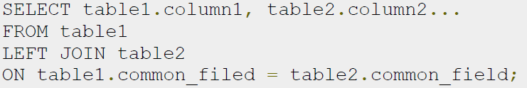
LEFT JOIN Combinación Izquierda
Devuelve todas filas de la tabla izquierda, incluso si no hay coincidencia en la tabla derecha. Esto significa que si la clausula ON no coincide con algún registro de la tabla derecha, la unión aún va a regresar los resultados pero con valores null en cada columna de la tabla derecha que no hubo coincidencia.
Esto significa que un Left Join devuelve todos los valores de la tabla izquierda, además de los valores que coinciden con la tabla derecha y valores null en caso de que no coincidieron con el predicado.
Sintaxis:

Slide 7
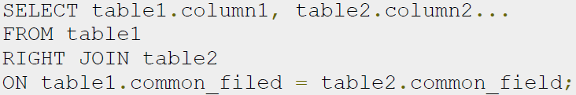
RIGHT JOIN Combinación Derecha
Devuelve todas filas de la tabla derecha, incluso si no hay coincidencia en la tabla izquierda. Esto significa que si la clausula ON no coincide con algún registro de la tabla izquierda, la unión aún va a regresar los resultados pero con valores null en cada columna de la tabla izquierda que no hubo coincidencia.
Esto significa que un Right Join devuelve todos los valores de la tabla derecha, además de los valores que coinciden con la tabla izquierda y valores null en caso de que no coincidieron con el predicado.
Sintaxis:

Slide 8
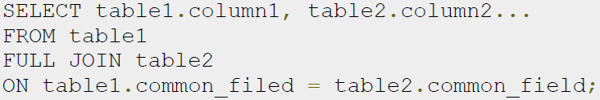
FULL JOIN Combinación Izquierda - Derecha
Combina los resultados de ambas tablas (Izquierda y Derecha), regresando como resultado un conjunto de registros y aquellos que no coinciden los representa con valores null.
Sintaxis:
*Si la base de datos no contiene la clausula FULL JOIN se puede utilizar UNION ALL

Slide 9

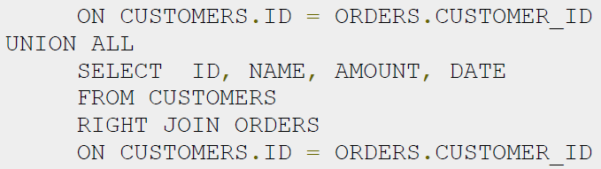
FULL JOIN Combinación Izquierda - Derecha
Si la base de datos no contiene la clausula FULL JOIN se puede utilizar UNION ALL

Slide 10


SELF JOIN
Se utiliza cuando se combina una tabla así misma, si la tabla fueran dos al mismo tiempo temporalmente.
Sintaxis:

Slide 11
CARTESIAN JOIN / CROSS JOIN
Es una combinación cartesiana, por lo que devuelve el producto cartesiano de la combinación de dos a mas tablas. Por lo tanto equivale a un Inner Join, donde el predicado del join siempre se evalúa como TRUE.
Sintaxis:

Slide 12
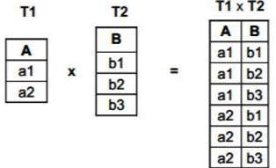
CARTESIAN JOIN / CROSS JOIN
Es una combinación cartesiana, por lo que devuelve el producto cartesiano de la combinación de dos a mas tablas. Por lo tanto equivale a un Inner Join, donde el predicado del join siempre se evalúa como TRUE.
Es una composición de tablas, con lo que se obtiene una tabla con las columnas de la primera tabla unidas a las columnas de la segunda tabla y las filas de la tabla resultante son todas las posibles concatenaciones de filas de la primera tabla con filas de la segunda tabla.

Slide 13
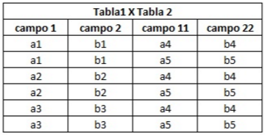
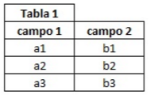

CARTESIAN JOIN / CROSS JOIN
Ejercicio:
x
=

Slide 14
UNION, INTERSECT Y EXCEPT

Slide 15
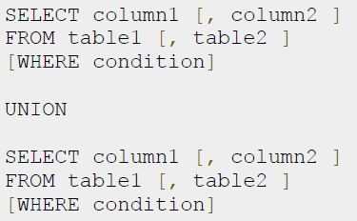
UNION
Es usado para combinar los resultados de dos o mas SELECT, sin regresar valores (registros) duplicados.
Para usar UNION, cada sentencia SELECT debe tener la misma cantidad de columnas, el mismo tipo de datos, el mismo orden, pero no debe tener la misma longitud
Sintaxis:

Slide 16
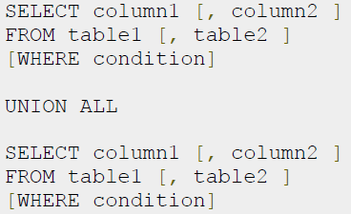
UNION ALL
Es usado para combinar los resultados de dos o mas SELECT, duplicando los registros
Las mismas reglas aplican para usar UNION ALL
Sintaxis:

Slide 17
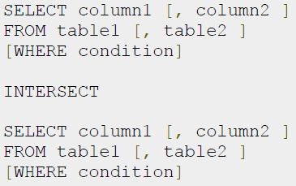
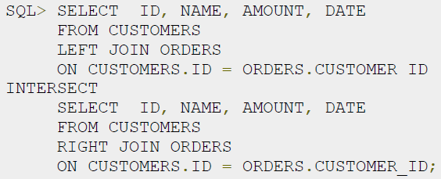
INTERSECT
Se usa para combinar dos consultas SELECT, pero solo va a regresar registros del primer SELECT que son idénticos a los registros del segundo SELECT.
Es decir INTERSECT regresa solamente registros en común entre los dos SELECT.
Igual se aplican las mismas reglas que UNION
Sintaxis:

Slide 18
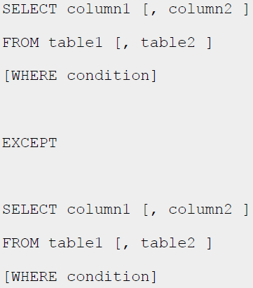
EXCEPT
Se usa para combinar dos consultas SELECT, solo regresa registros del primer SELECT que no se encuentren por el segundo SELECT.
Es decir EXCEPT regresa solamente registros, que no estén en el segundo SELECT
Igual se aplican las mismas reglas que UNION
Sintaxis:

Slide 19
ALIAS SQL

Slide 20
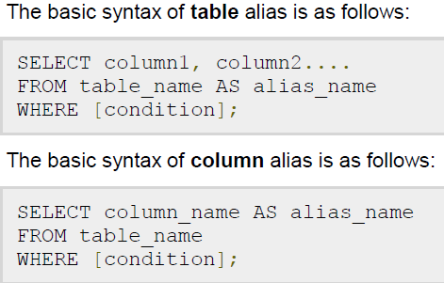

ALIAS
Se puede renombrar una tabla o columna temporalmente asignándole otro nombre, este procedimiento se le conoce como alias
Sintaxis:

Slide 21
MODIFICACIÓN DE TABLAS

Slide 22
ALTER TABLE
Permite modificar la estructura de una tabla existente
Agregando
Eliminando
Modificando
Agregar una nueva columna
Quitando columna

Slide 23
ALTER TABLE
Cambiando el tipo de dato de la columna
Agregando restricción NOT NULL
Agregando restricción UNIQUE
Agregando restricción CHECK

Slide 24
TRUNCATE TABLE
Es usado para borrar completamente los datos de una tabla existente.
También se puede utilizar DROP TABLE para borrar completamente la tabla pero este comando elimina completamente la estructura de la tabla en la base de datos
Sintaxis:

Slide 25
Funciones de uso general

Slide 26
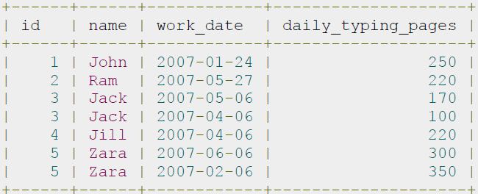
Funciones

Slide 27

Funciones
COUNT: Es una función muy utilizada para contar el numero de registros de una tabla o de una columna en especifico
Sintaxis:
MAX: Es una función muy utilizada para encontrar el valor máximo entre un conjunto de registros
Sintaxis:

Slide 28

Funciones
MIN: Es una función muy utilizada para encontrar el valor mínimo entre un conjunto de registros
Sintaxis:
Uno puede encontrar todos los registros con valor mínimo de cada registro con la clausula GROUP BY
Sintaxis:

Slide 29


Funciones
AVG: Es una función muy utilizada para encontrar el promedio entre un conjunto de registros
Sintaxis:
Uno puede encontrar el promedio de todos los registros de la clausula GROUP BY
Sintaxis:

Slide 30


Funciones
SUM: Es una función muy utilizada para sumar los registros.
Sintaxis:
Uno puede encontrar el promedio de todos los registros de la clausula GROUP BY
Sintaxis:

Slide 31

Funciones
CONCAT: Es una función utilizada para concatenar (unir) dos cadenas para crear una sola cadena
Sintaxis:

